Slide 1
FIT REPUBLIC
революция в онлайн-тренировках

Slide 2
ПРОБЛЕМА
Тренеру тяжело масштабироваться
в онлайне – нет упрощённого сервиса, в мессенджерах долго и неудобно
в офлайне – есть лимит времени и сил

Slide 3
РЕШЕНИЕ
1 час
1 клиент в зале
Мобильное приложение
Создание бизнес-инструмента для тренеров, который позволит легко вести более сотни клиентов одновременно
10 заполненных онлайн-тренировок
+ учет офлайн

Slide 4
Как ведутся тренировки?

Slide 5
Тренер видит результат прошлой тренировки, анализирует и строит новую
Клиент проходит тренировку, отправляет записи, получает обратную связь и фиксирует результаты
Приложение стимулирует визуализацией прогресса, push-уведомлениями, достижениями, ежедневными заданиями и соревнованиями с другими клиентами
Это позволяет:
быстро заполнять программу клиентам, персонализируя готовые шаблоны
создавать долгосрочный план тренировок
отслеживать активность и прогресс клиентов

Slide 6
Наше MVP

Slide 7
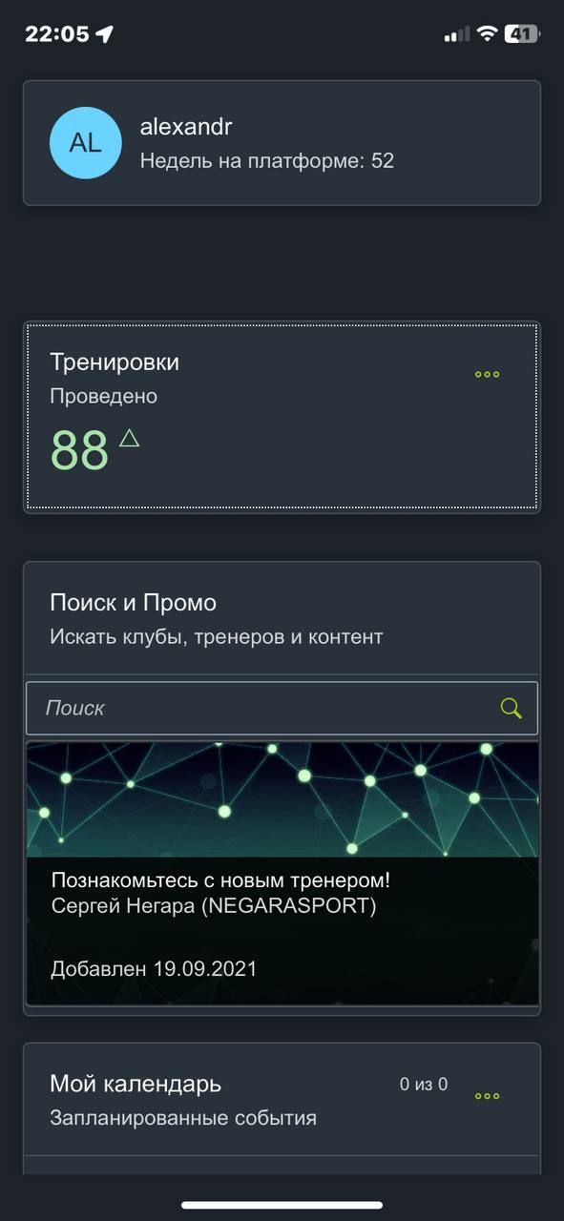
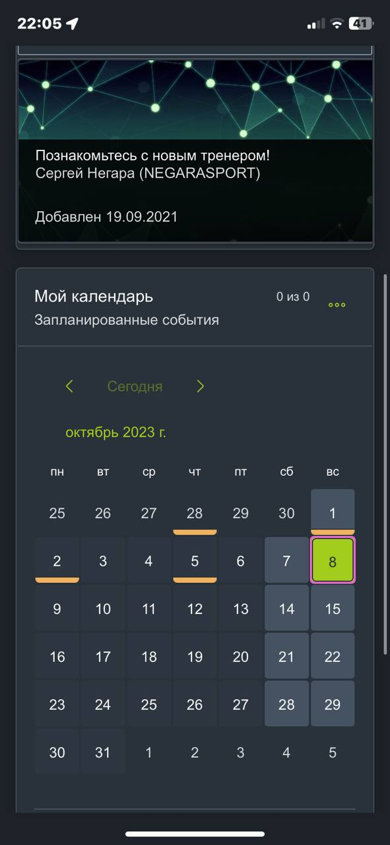
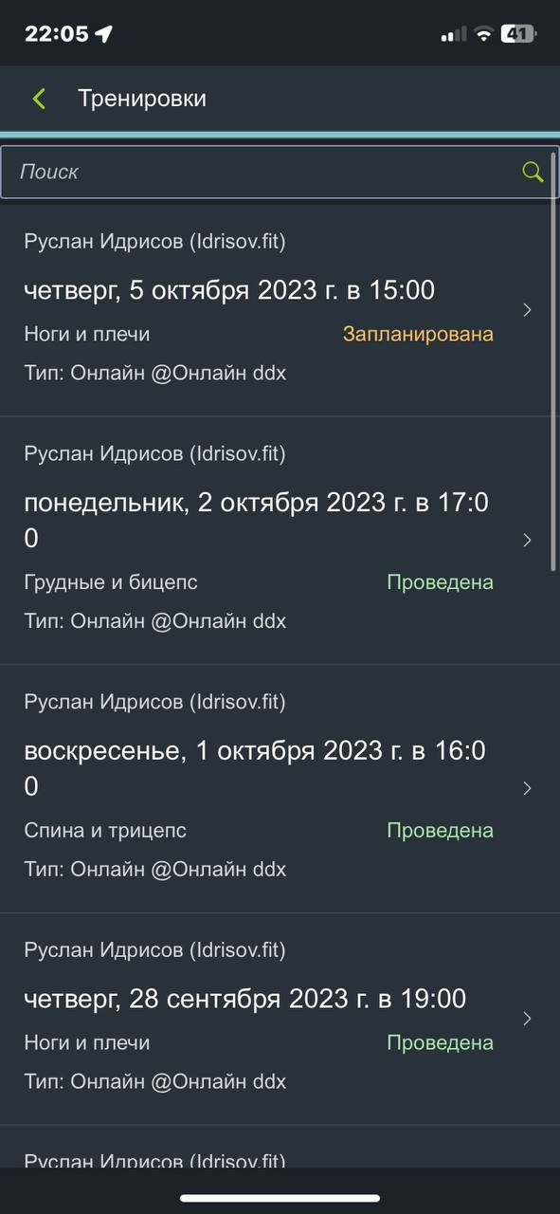

Slide 8
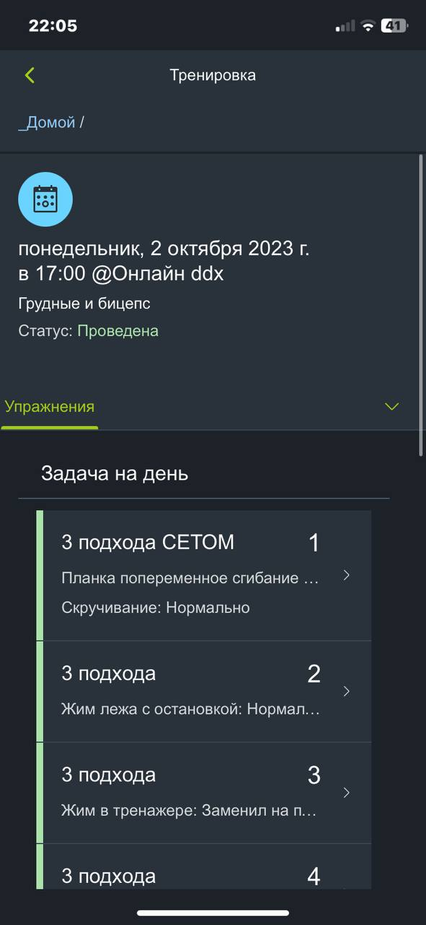
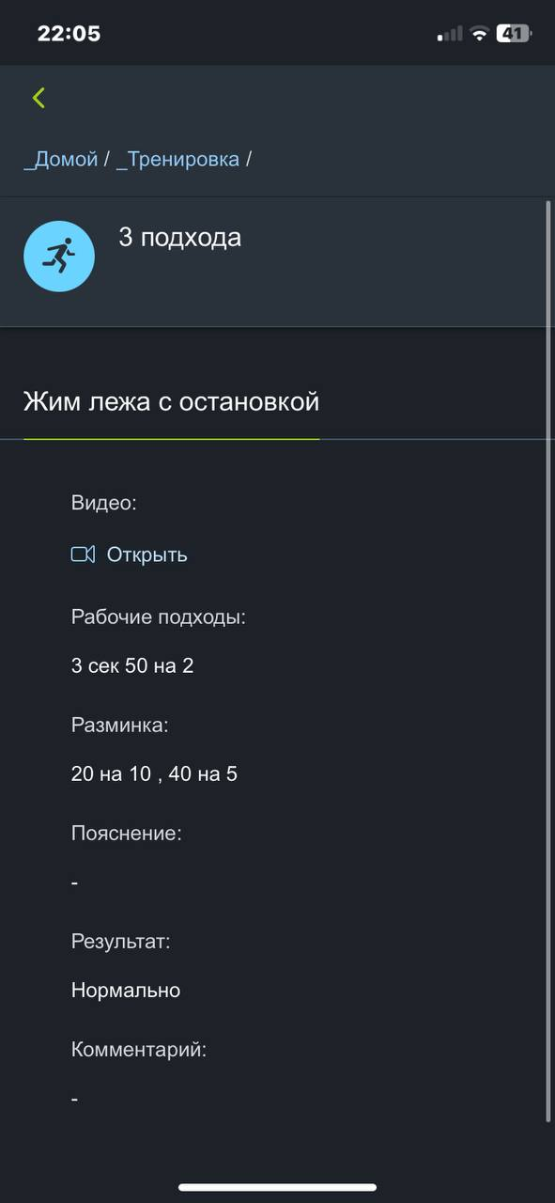
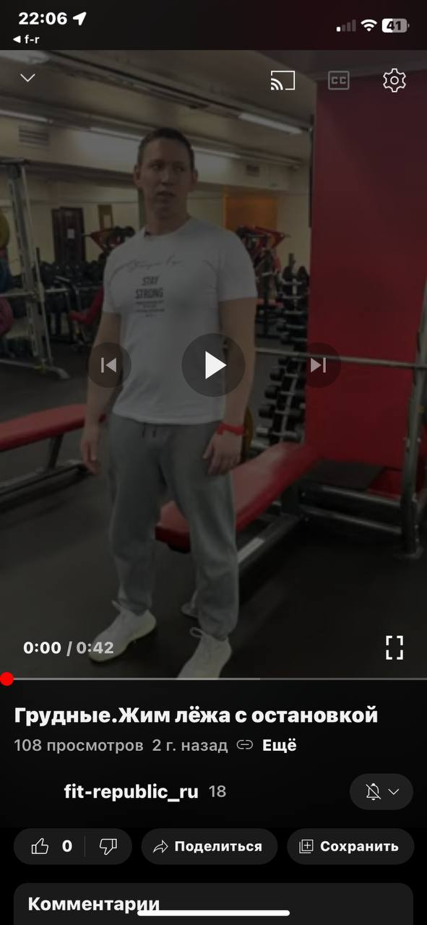

Slide 9
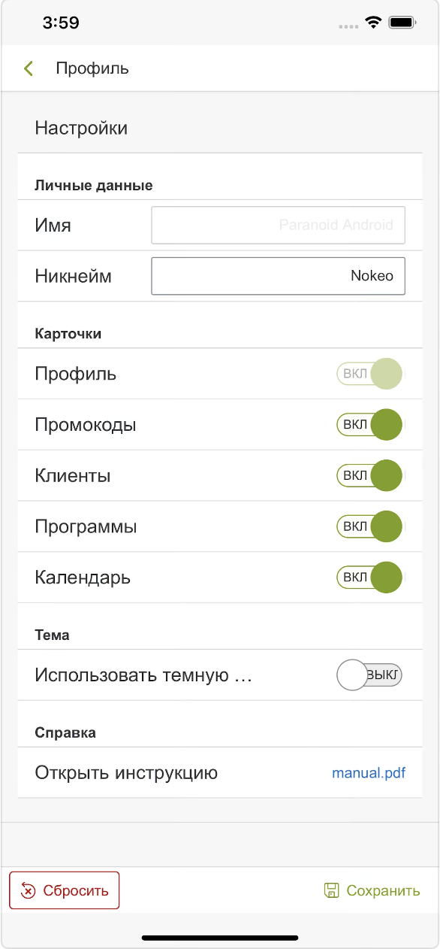
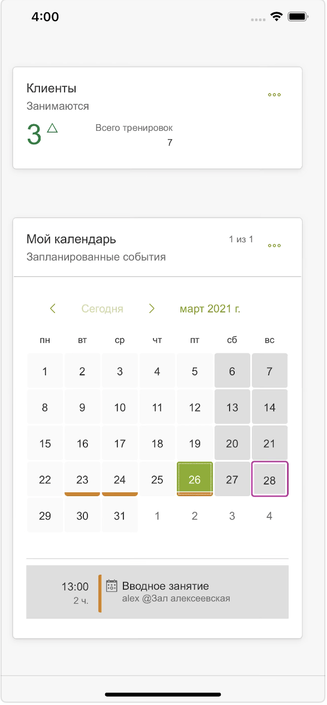
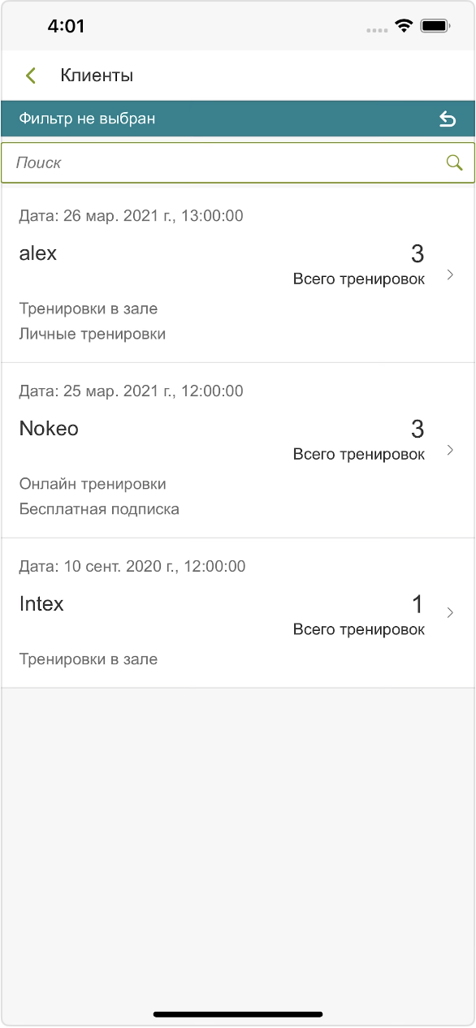

Slide 10
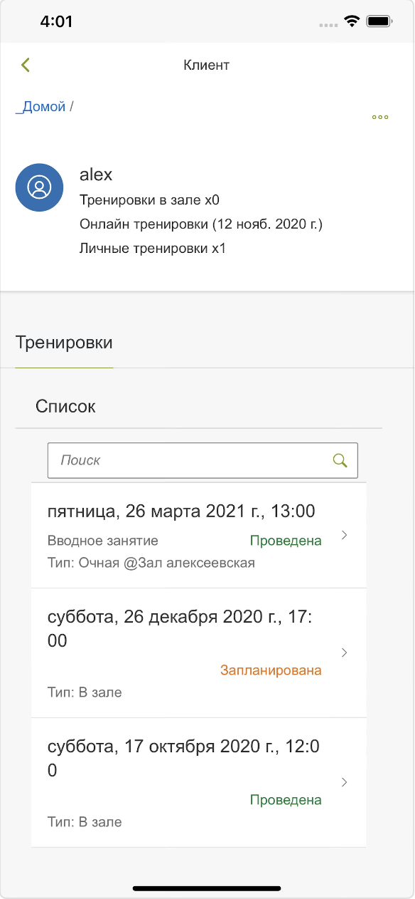
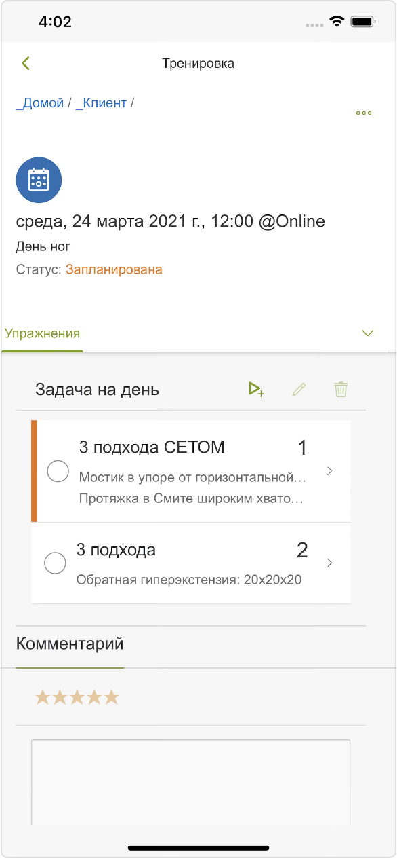
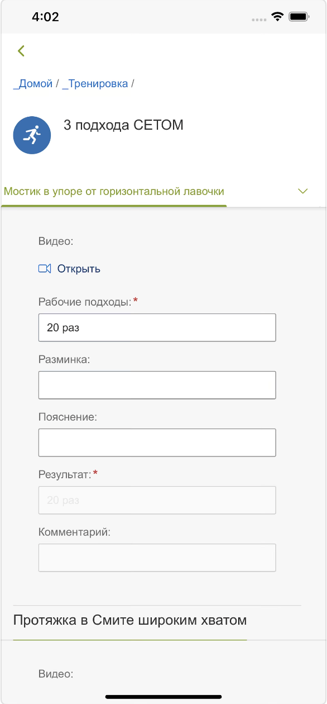

Slide 11
ГЕЙМИФИКАЦИЯ
КЛИЕНТ
- персонаж собственной игры
- выбирает спортивные цели
- следит за прогрессом
- получает достижения
ТРЕНЕР
- наставник, помогающий достичь поставленной цели
- создает план тренировок
- ведет квесты
- создает сообщество вокруг себя

Slide 12
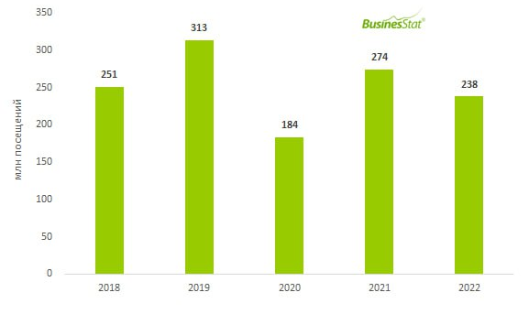
РЫНОК ФИТНЕСА
13,7 тыс. фитнес-объектов
181,2 млрд оборот
фитнес рынка в 2022 г.
+13% прирост оборота фитнес рынка в I полугодии 2023
Объем рынка фитнеса в России в 2018-2022 гг, подготовленный BusinesStat в 2023 г

Slide 13
УСЛОВИЯ
Стоимость подписки:
500₽
Количество клиентов:
от 20 до 80
PAM
потенциальный объем рынка
прирост тренеров за три года +5%: 402 000
16 100 000 000₽
TAM
общий
объем рынка
тренеров: 350 000
14 000 000 000₽
SAM
доступный
объем рынка
тренеров: 10 000
100 000 000₽
SOM
реально достижимый
объем рынка
тренеров через
три года: 7 000
70 000 000₽
Для анализа рынка были использованы данные из исследования FitnessData

Slide 14
КОНКУРЕНТЫ
Аналогичные услуги:
CRM-системы для фитнеса
НО – в них нет возможности вести персональный план тренировок,
они нацелены на сети фитнес клубов и групповые занятия
С идентичной бизнес-моделью:
Непопулярные стартапы,
потенциал видят и другие игроки
НО – наше преимущество: более комплексный
функционал для клиентов и тренеров

Slide 15
КЛЮЧЕВЫЕ ЭЛЕМЕНТЫ МАРКЕТИНГОВОЙ СТРАТЕГИИ
1
2
Проведение конференций для тренеров «Заработай больше в приложении»
Партнерство с учебными заведениями, выпускающими фитнес-тренеров
3
4
Сотрудничество
с инфлюенсерами
в сфере фитнеса
SEO, таргетированная
и контекстная реклама

Slide 16
ВОРОНКА
статьи дзен
спец
мероприятия
вирусный контент
блоги и
Фитнес-издания
лендинг
приложение
reels,
shorts
социальные
сети

Slide 17
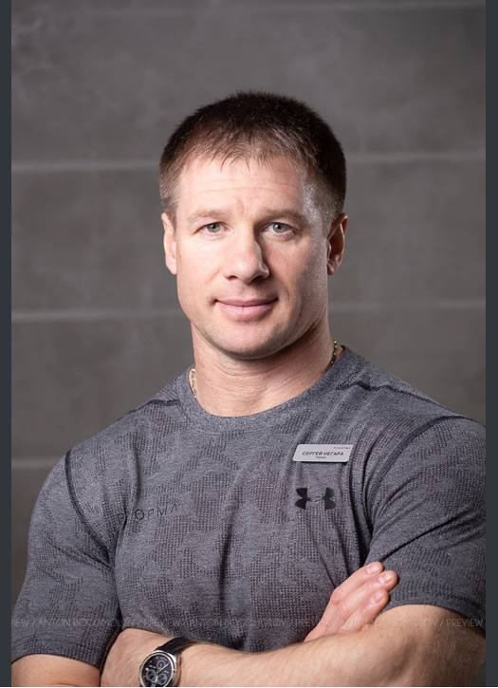
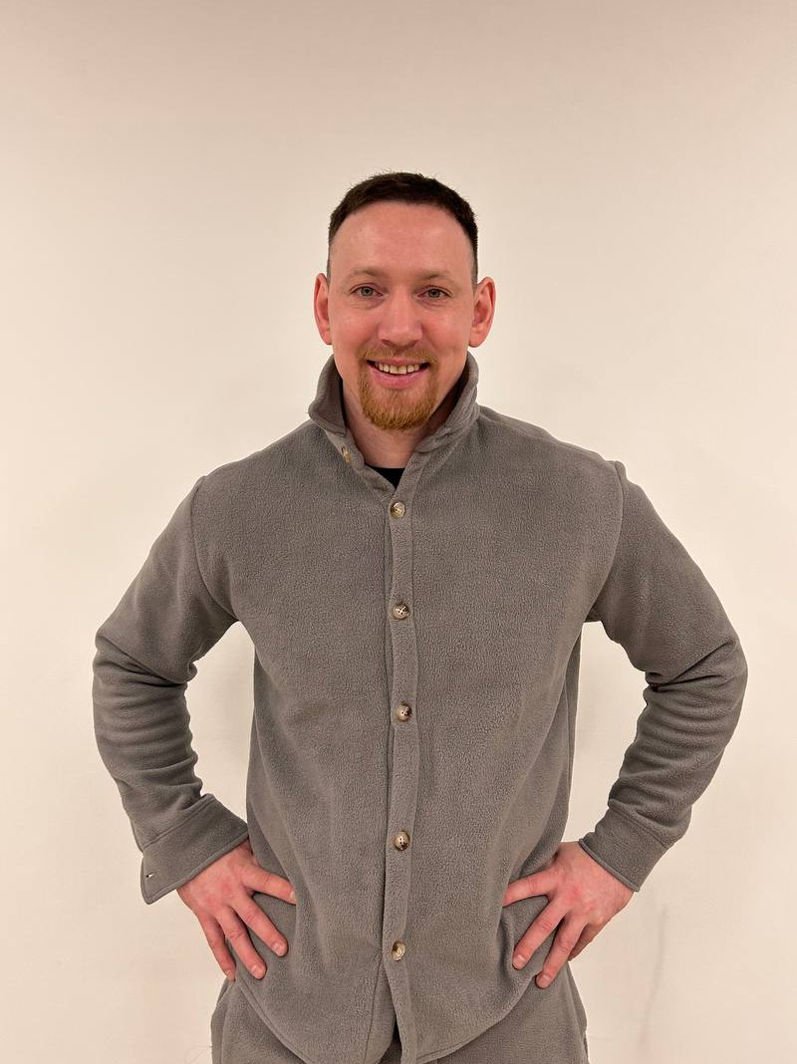
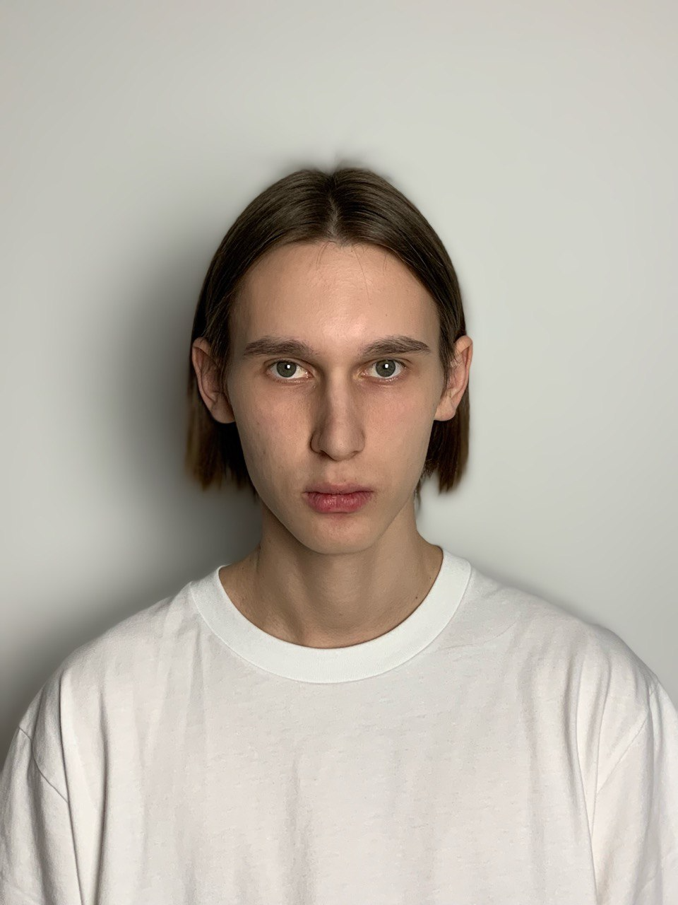
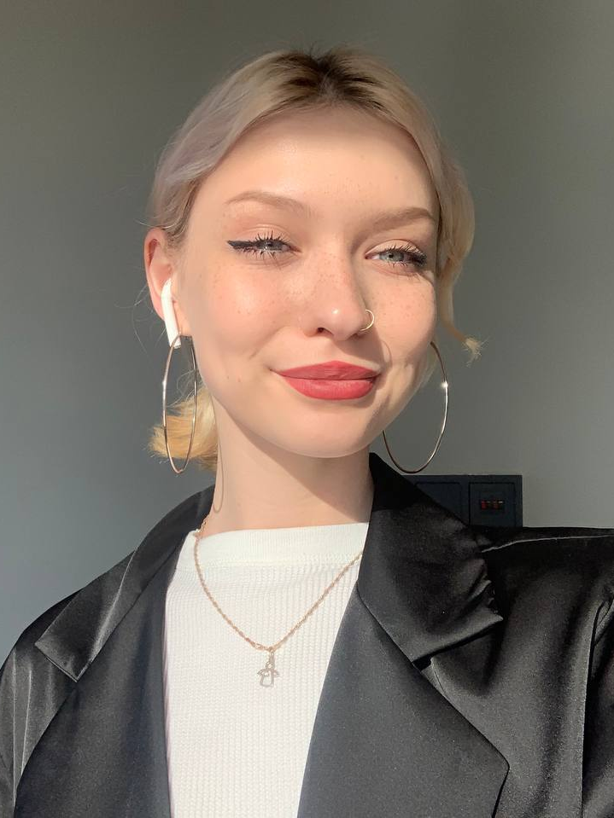
КОМАНДА
Сергей Негара
- Сертифицированный персональный тренер по фитнесу – стаж более 25 лет
- Мастер спорта международного класса по пауэрлифтингу IPF
- Чемпион и призёр чемпионатов России, Европы и Мира
Руслан Идрисов
- тренер , координатор , фитнес директор , учредитель фитнес клуба
- Стаж в сфере фитнеса 12 лет
Алексей Семенихин
- бренд-стратег, дизайнер, креатор
- опыт работы более 5 лет
Александр Карасев
- Продакт менеджер
- Студент 4го курса РЭУ им. Г.В. Плеханова «Менеджмент в инновационном и социальном предпринимательстве»
Дарья Бутолина
- Fullstack IOS разработчик
- Студентка 1 курса Высшей школы экономики
- отвечает за разработку приложения для iPhone

Slide 18
ROAD MAP
»»»»
Запуск MVP. Первые пользователи и получение обратной связи. Начало монетизации.
Текущие результаты
(на октябрь) у Руслана
240 пользователей за все время
Более 7000 проведенных тренировок
Рост дохода благодаря приложению от 200тр до 500тр в месяц
Зарождение идеи.
Руслан начинает проводить тренировки через WhatsApp
2020
2022
2013
2021
2021
Переломный момент. Руслан остается без средств к существованию
и начинает разработку прототипа приложения.
Постоянный рост аудитории и доходов.

Slide 19
РАЗВИТИЕ
»»»»
Запуск приложения
Обновление, партнерство
с залами
Создание приложения
Маркетинг:
тренеры
Доработка
приложения
Маркетинг:
тренеры + клиенты
10 млн
5 млн
5 млн
5 млн
февраль, 26
с ноября, 23
с мая, 23
июнь, 24
ноябрь, 24
с января, 25
февраль, 25
Привлечение
инвестиций
Точка
окупаемости
бизнес-модель
тренер платит подписку
клиент платит подписку
1 ЭТАП
2 ЭТАП
Привлекаем тренеров – от них развиваем базу клиентов в приложении
Привлекаем тренеров + клиентов, теперь
они могут находить друг друга в приложении

Slide 20
fit-republic@yandex.ru
FIT REPUBLIC
давайте вместе совершать революцию
в онлайн-тренировках!

